Slide 1
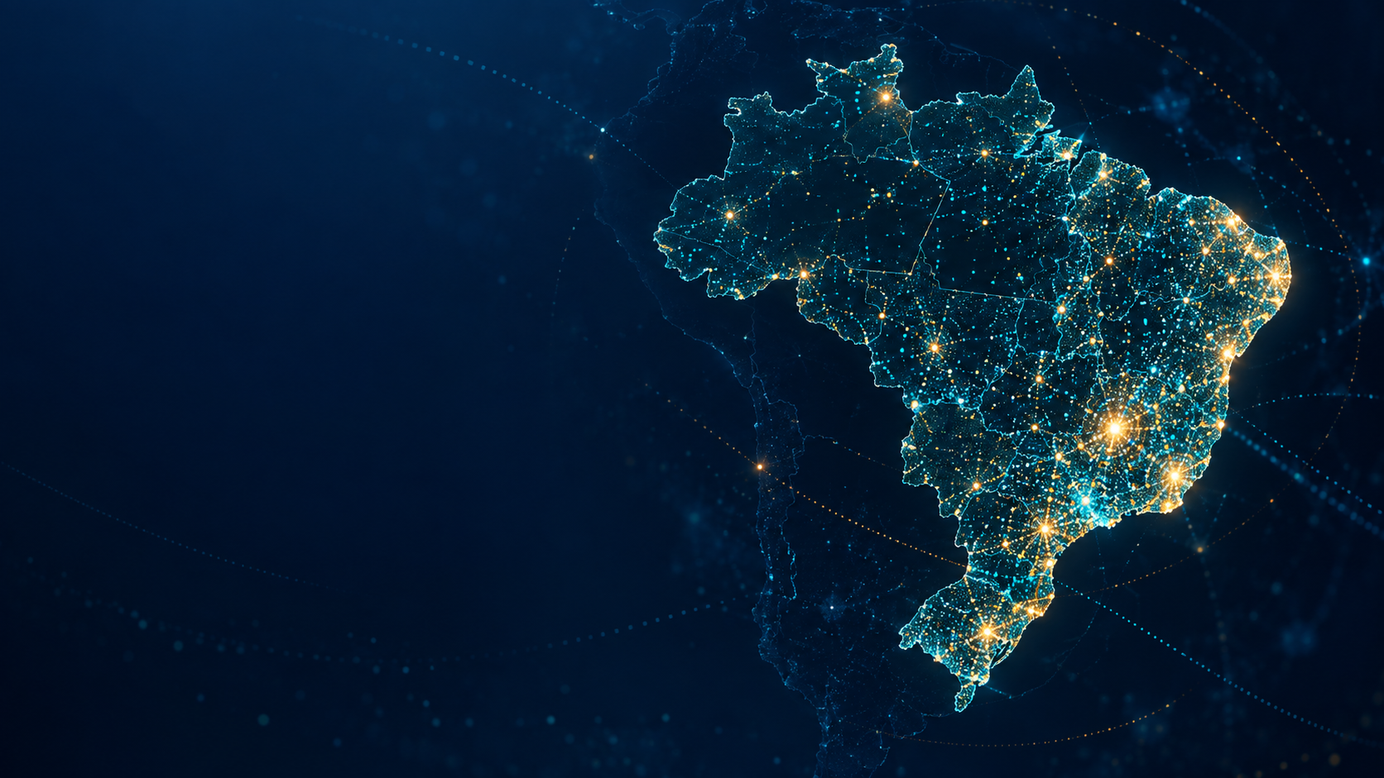
Mapa do Potencial
Bancário Brasileiro
Onde estão os municípios com potencial econômico, adoção digital e baixa concorrência física?
Hermes Augusto · Lúcio Franchi Cruz · Vitor Paes · Nathalia Miranda
MBA Engenharia de Dados · Setembro de 2026
Notes:
Apresentador sugerido: Hermes | Tempo: 45 s
Apresente a pergunta central e explique que o projeto converte dados públicos municipais em hipóteses priorizadas para expansão bancária.
Fontes: https://github.com/LucioFrCruz/heluvina_projeto_final_202602/blob/main/README.md

Slide 2
A pergunta de negócio
02
Quais municípios combinam capacidade econômica, uso digital e espaço para uma oferta bancária?
5.570
municípios analisados
47,7%
sem agência bancária
O índice organiza o território para apoiar campanhas, crédito, serviços digitais e decisões de presença física.
216.873
correspondentes ativos
O problema não é falta de dados. É transformar sinais diferentes em uma leitura comparável.
Fonte: README e Relatório EDA do projeto
Notes:
Apresentador sugerido: Hermes | Tempo: 1 min
Destaque a escala nacional e a diferença entre ausência de agência e ausência de acesso. Os correspondentes mostram que presença bancária tem mais de uma forma.
Fontes: https://github.com/LucioFrCruz/heluvina_projeto_final_202602/blob/main/README.md | https://github.com/LucioFrCruz/heluvina_projeto_final_202602/blob/main/docs/Relatorio_EDA.md

Slide 3
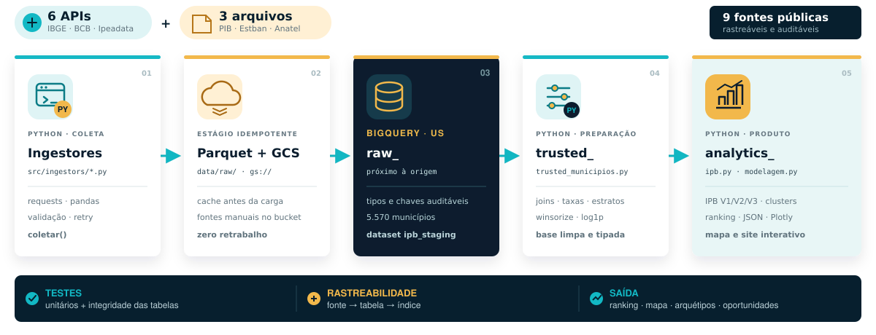
Base de dados e pipeline
03
O fluxo registra a origem de cada dado e mantém o processamento reproduzível.
Fonte: documentação técnica e README do projeto
Notes:
Apresentador sugerido: Hermes | Tempo: 1 min 15 s
Mostre a sequência completa: as APIs entram nos ingestores Python; os arquivos manuais ficam no GCS; cada coleta ganha cache Parquet; o BigQuery recebe raw; trusted_municipios faz os tratamentos; ipb.py e modelagem.py publicam índices, clusters e os dados do site.
Fontes: https://github.com/LucioFrCruz/heluvina_projeto_final_202602/blob/main/README.md

Slide 4
Como o IPB é calculado
04
A
B
C
D
E
Capacidade
de consumo
Dinamismo
financeiro
Adoção
digital
Gap
bancário
Perfil
demográfico
PIB, renda e empregos formais
Pix per capita em 12 meses
Banda larga fixa por habitante
Agências e correspondentes, com sinal invertido
Jovens, urbanização e escolaridade
IPB = média geométrica dos cinco pilares × 100
V3 dá maior peso ao gap bancário
A média geométrica reduz a nota quando um município tem um pilar muito fraco.
Fonte: README e Relatório EDA do projeto
Notes:
Apresentador sugerido: Lúcio | Tempo: 1 min 15 s
Apresente os cinco pilares e a intuição da média geométrica. O índice premia municípios equilibrados e reduz casos com fragilidade extrema em algum pilar.
Fontes: https://github.com/LucioFrCruz/heluvina_projeto_final_202602/blob/main/README.md | https://github.com/LucioFrCruz/heluvina_projeto_final_202602/blob/main/docs/Relatorio_EDA.md

Slide 5
A V3 corrige parte do viés de riqueza da primeira versão
05
V1
pesos iguais e foco excessivo em cidades ricas
V2
recalibra pesos e aumenta o papel do gap
V3
inclui correspondentes, empregos formais e presença completa
V3 candidata a oficial
Top 100 ganha representatividade no Norte e Nordeste e reduz concentração no Centro-Oeste e Sul.
Top 100 por região. Fonte: Relatório EDA, seção 8
Notes:
Apresentador sugerido: Lúcio | Tempo: 1 min 20 s
Mostre que a V3 não vira o ranking de cabeça para baixo. Ela preserva coerência com as versões anteriores e melhora a leitura de concorrência e formalização.
Fontes: https://github.com/LucioFrCruz/heluvina_projeto_final_202602/blob/main/docs/Relatorio_EDA.md | https://github.com/LucioFrCruz/heluvina_projeto_final_202602/blob/main/docs/Comparacao_Tres_Abordagens_IPB.md

Slide 6
Quase metade dos municípios não possui agência
06
47,68%
2.656 municípios
O gap é maior no Piauí, Tocantins, Paraíba e Rio Grande do Norte.
720 municípios
deixam de parecer alto potencial quando os correspondentes entram na conta
Fonte: Relatório EDA, seção 6
Notes:
Apresentador sugerido: Lúcio | Tempo: 1 min 20 s
Diferencie agência de acesso bancário. A V3 incorpora correspondentes ponderados, então reduz falsos sinais de vazio bancário.
Fontes: https://github.com/LucioFrCruz/heluvina_projeto_final_202602/blob/main/docs/Relatorio_EDA.md

Slide 7
V3 candidata: municípios no topo do ranking
07
Rank | Município | UF | IPB
1 | Bombinhas | SC | 73,33
2 | Nova Lima | MG | 72,41
3 | Confins | MG | 71,97
4 | Balneário Camboriú | SC | 71,00
5 | Eusébio | CE | 70,65
6 | Itapema | SC | 70,39
7 | Palmas | TO | 70,27
8 | Santana de Parnaíba | SP | 70,19
9 | Florianópolis | SC | 68,85
10 | Santa Rita do Trivelato | MT | 68,74
73,33
Bombinhas lidera a V3
O Top 10 mistura turismo, polos de renda e cidades com alta formalização.
O ranking prioriza investigação. Ele não substitui validação de demanda e viabilidade operacional.
Fonte: Relatório EDA, seção 8.2
Notes:
Apresentador sugerido: Vitor | Tempo: 1 min 15 s
Apresente o Top 10 como shortlist. Chame atenção para a presença de destinos turísticos e para a necessidade de validar fluxo não residente antes de qualquer decisão.
Fontes: https://github.com/LucioFrCruz/heluvina_projeto_final_202602/blob/main/docs/Relatorio_EDA.md | https://github.com/LucioFrCruz/heluvina_projeto_final_202602/blob/main/docs/Comparacao_Tres_Abordagens_IPB.md

Slide 8
Seis arquétipos transformam o ranking em histórias de negócio
08
Turismo sem banco
653
municípios
100% sem agência
População média: 6.089
PIB per capita: R$ 60,7 mil
IPB médio: 43,0
É o arquétipo que melhor resume a tese do projeto: município pequeno, rico e ainda sem agência.
Fonte: Arquétipos Municipais e Relatório de Modelagem
Notes:
Apresentador sugerido: Vitor | Tempo: 1 min 20 s
Explique que o cluster não foi nomeado manualmente. O algoritmo agrupou perfis semelhantes; o grupo destacou 653 destinos pequenos, ricos e sem agência.
Fontes: https://github.com/LucioFrCruz/heluvina_projeto_final_202602/blob/main/docs/Arquetipos_Municipais.md | https://github.com/LucioFrCruz/heluvina_projeto_final_202602/blob/main/docs/Relatorio_Modelagem_Etapa3.md

Slide 9
O modelo confirma onde a presença bancária faz sentido
09
0,939
ROC-AUC do Random Forest
0,873
F1 no conjunto de teste
O modelo usa somente 13 variáveis socioeconômicas e digitais. Nenhuma métrica bancária entra como preditora.
População domina a decisão observada de presença física
Importância por permutação. Fonte: Relatório de Modelagem, seção 4
Notes:
Apresentador sugerido: Vitor | Tempo: 1 min 20 s
Explique que o classificador reproduz bem a presença atual de agências. A população domina, o que cria o contraste com o IPB, que procura potencial além do simples volume populacional.
Fontes: https://github.com/LucioFrCruz/heluvina_projeto_final_202602/blob/main/docs/Relatorio_Modelagem_Etapa3.md

Slide 10
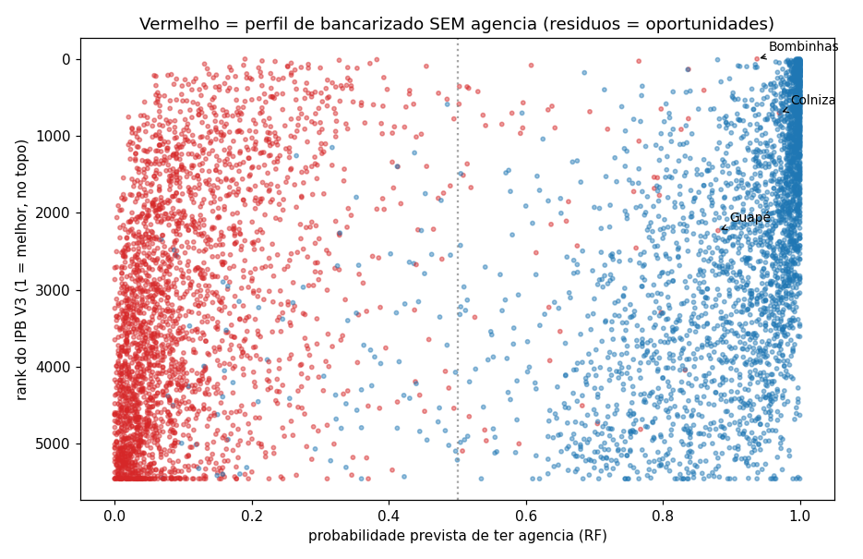
56 municípios têm perfil bancarizado, mas seguem sem agência
10
56
resíduos de oportunidade
O modelo estimou pelo menos 50% de chance de agência, mas a cidade não possui uma.
Destaques
Bombinhas · SC
Colniza · MT
Balneário Rincão · SC
Vermelho = perfil de bancarizado sem agência. Fonte: Relatório de Modelagem
Notes:
Apresentador sugerido: Nathalia | Tempo: 1 min 20 s
Apresente os resíduos como a lista mais direta para validação de negócio. Reforce que probabilidade de presença não equivale a retorno financeiro garantido.
Fontes: https://github.com/LucioFrCruz/heluvina_projeto_final_202602/blob/main/docs/Relatorio_Modelagem_Etapa3.md | https://github.com/LucioFrCruz/heluvina_projeto_final_202602/blob/main/docs/assets/figures/02_residuos_rank.png

Slide 11
Limitações que acompanham a decisão
11
01
Alvo proxy
Não existe um rótulo de oportunidade real. Os modelos aprendem padrões da presença bancária atual.
02
Datas diferentes
A base combina Censo 2022, PIB 2023, CEMPRE 2024 e dados financeiros de 2025–2026.
03
Efeito regional
Municípios próximos a polos podem parecer desatendidos porque a demanda flui para cidades vizinhas.
04
Heurísticas
Turismo e pesos dos correspondentes são aproximações que precisam de validação com negócio.
Fonte: Relatório EDA, seção 10, e Relatório de Modelagem, seção 9
Notes:
Apresentador sugerido: Nathalia | Tempo: 1 min
Declare as limitações com objetividade. Elas não invalidam o projeto, mas definem o uso correto: priorizar validações, não automatizar uma decisão final.
Fontes: https://github.com/LucioFrCruz/heluvina_projeto_final_202602/blob/main/docs/Relatorio_EDA.md | https://github.com/LucioFrCruz/heluvina_projeto_final_202602/blob/main/docs/Relatorio_Modelagem_Etapa3.md

Slide 12
Próxima etapa: validar e priorizar ondas de expansão
12
Do ranking à decisão
Decisões seguintes
O projeto entrega três recortes complementares para discussão com negócio.
1 Validar os casos com conhecimento de mercado
2 Escolher a versão oficial do IPB
3 Definir Top 50, Top 100 e critérios de entrada
4 Enriquecer o modelo com 4G/5G, CNPJ, Caged e visitação
56
municípios com perfil bancarizado e sem agência
100
municípios prioritários no ranking da V3
653
municípios do arquétipo turismo sem banco
As listas são hipóteses de oportunidade para validação, não recomendações automáticas de abertura de agência.
Notes:
Apresentador sugerido: Nathalia | Tempo: 1 min
Feche com o uso prático: o projeto reduz o universo de 5.570 municípios para listas que o negócio consegue validar. Convide a banca a discutir qual recorte deve virar a primeira onda.
Fontes: https://github.com/LucioFrCruz/heluvina_projeto_final_202602/blob/main/README.md | https://github.com/LucioFrCruz/heluvina_projeto_final_202602/blob/main/docs/Relatorio_EDA.md | https://github.com/LucioFrCruz/heluvina_projeto_final_202602/blob/main/docs/Relatorio_Modelagem_Etapa3.md | https://github.com/LucioFrCruz/heluvina_projeto_final_202602/blob/main/docs/Arquetipos_Municipais.md

